Slide 1

Presentación de la sesión
Análisis Exploratorio y Programación Estadística

Slide 2
Repaso y Activación de Conceptos: “Preparándonos para avanzar”

Slide 3
Título de la sesión
Análisis Univariado
Aprendizajes
1. Utilizar los conceptos básicos de estadística descriptiva para la caracterización de un conjunto de datos de una población.

Slide 4

Temáticas
Bienvenida al Módulo.
Análisis Exploratorio de Datos.
Análisis Univariado.
Reforzar y profundizar conceptos (asincrónico).

Slide 5

Estructura de la Sesión
Sesión Sincrónicas (3 hrs)
Bienvenida al módulo.
Análisis Exploratorio de Datos.
Análisis Univariado
Sesión Asincrónicas (1 hr)
Reforzamiento de conceptos.

Slide 6

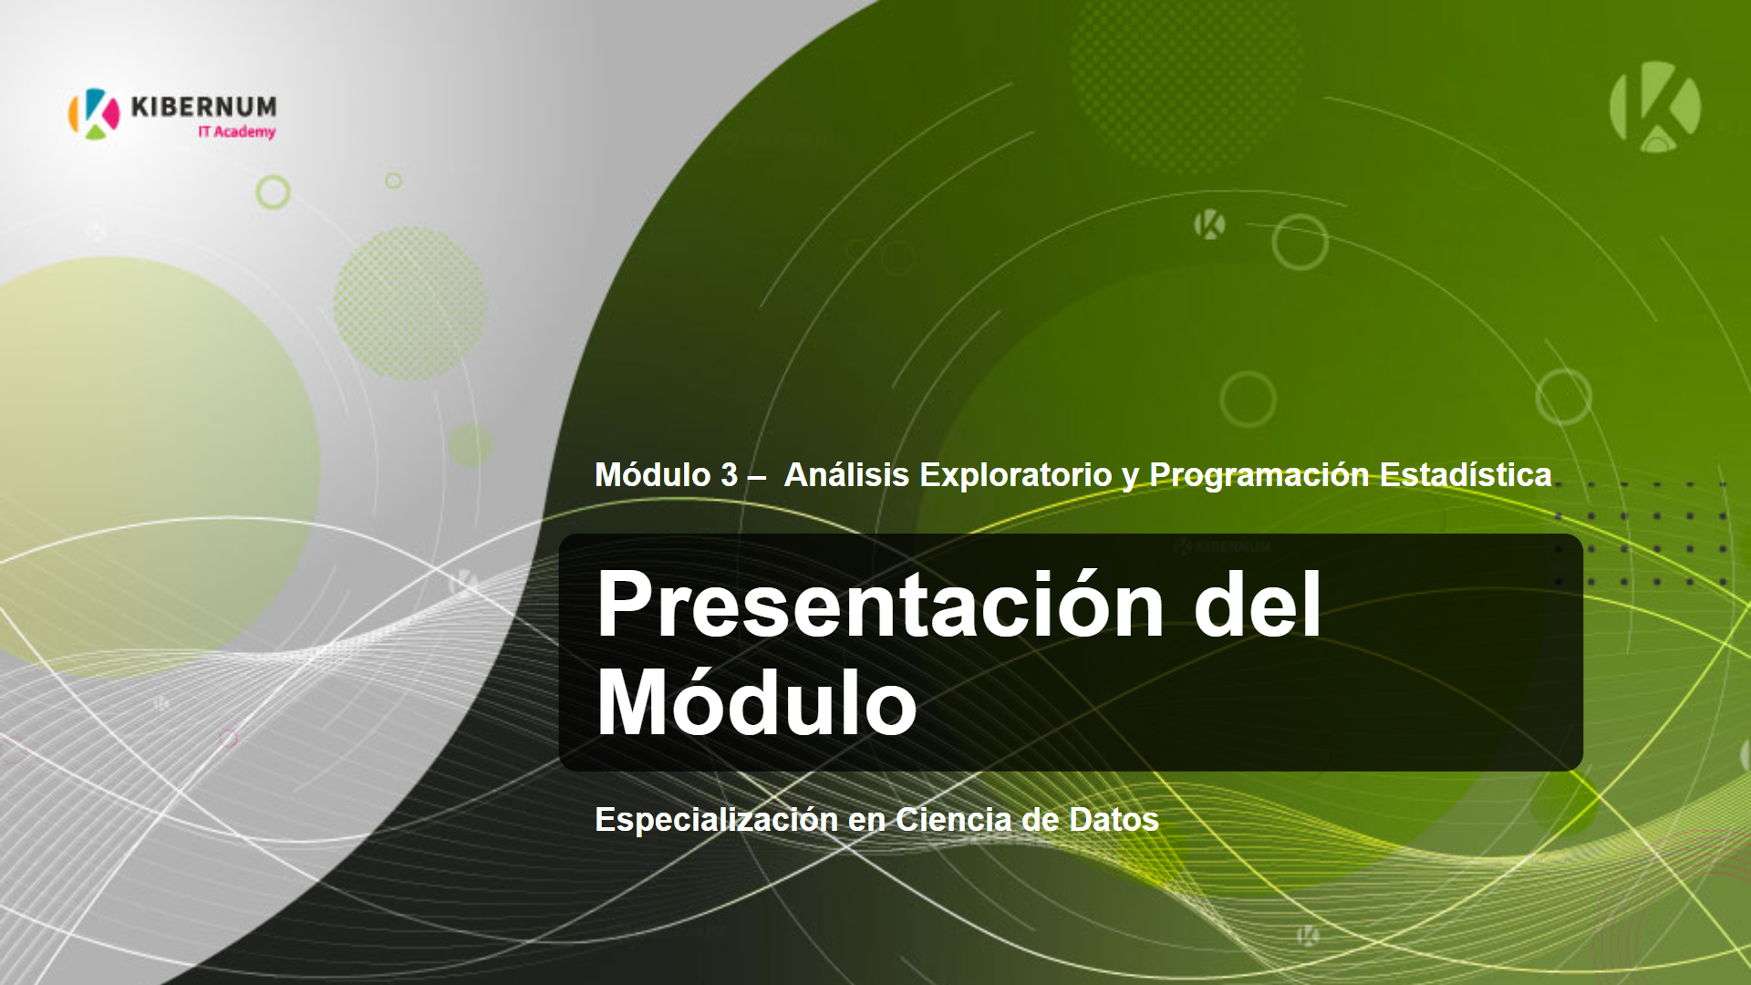
1. Bienvenida al módulo
Presentación:
“Presentación módulo.ppt”
Aprendizaje esperado.
Temáticas.
Modo de evaluación.
Pre-procesamiento de datos.

Slide 7

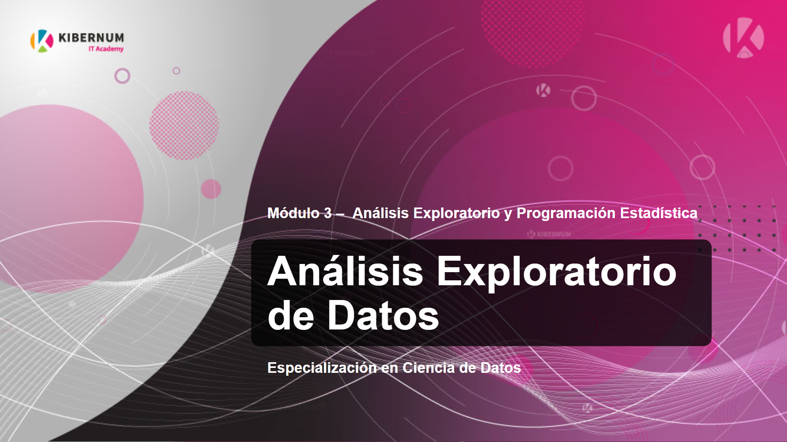
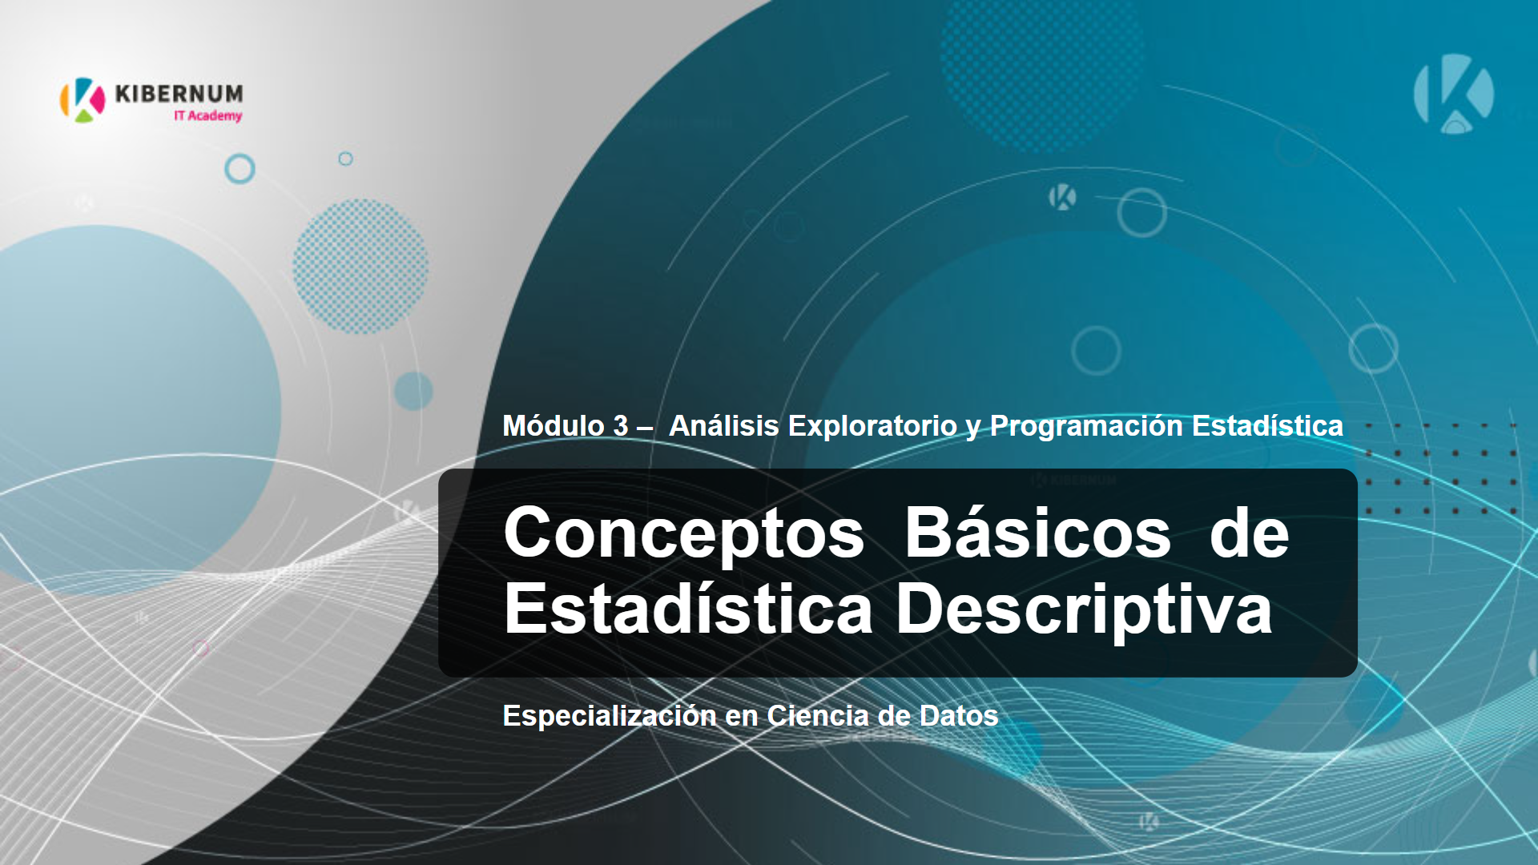
2. Análisis Exploratorio de datos
Presentación:
“Análisis Exploratorio de Datos.pptx”
“Conceptos Básicos Estadística Descriptiva.pptx”

Slide 8
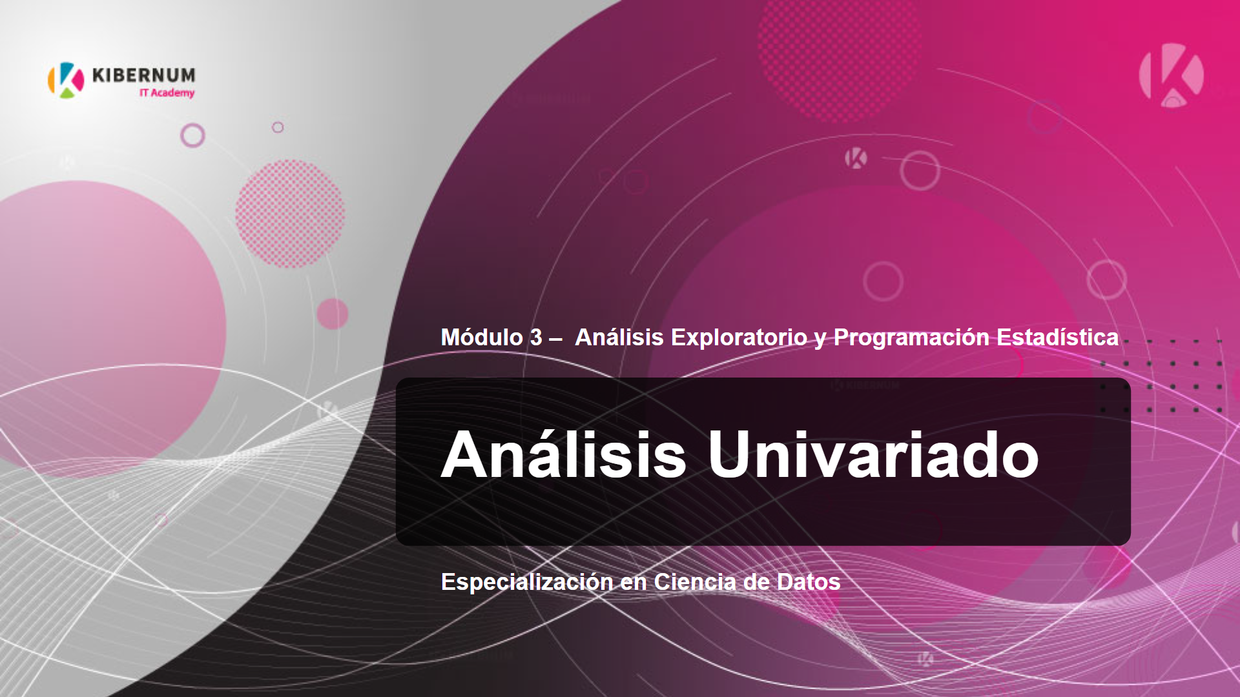
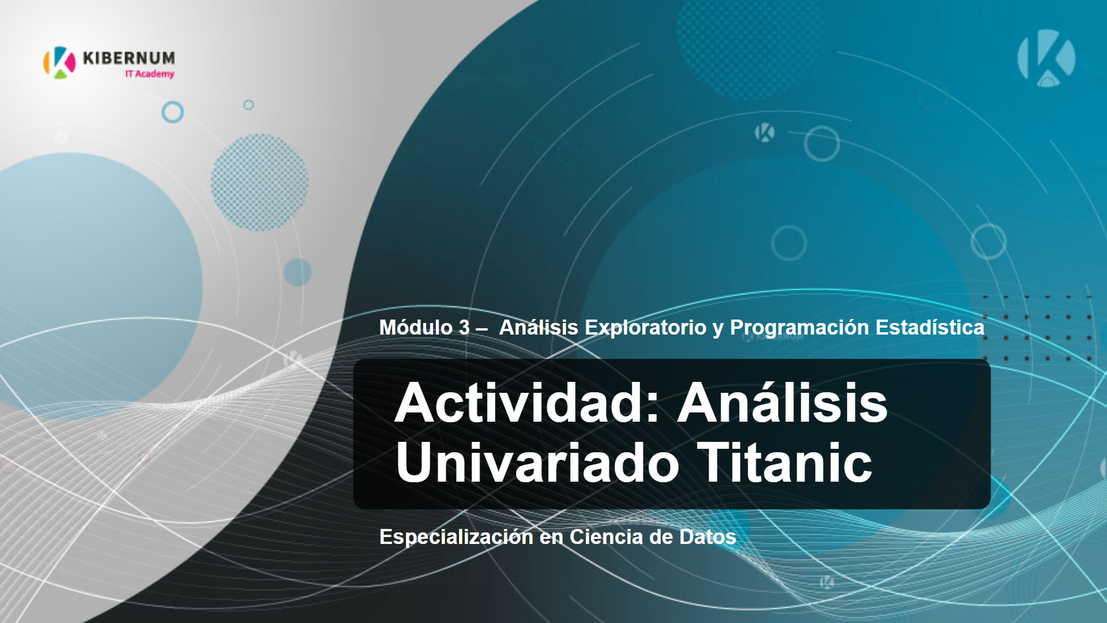
3. Análisis Univariado
Presentación:
“Análisis Univariado.pptx”
Demostración:
“Análisis Univariado.ipynb”
Actividad Grupal:
“Análisis Univariado Titanic.pptx”
“Autoevaluación Caso Titanic.xlsx”

Slide 9
4. Desafío Sesión
Actividad (asincrónica):
“Guía Análisis Univariado.ipynb”

Slide 10
Cierre de la Sesión

Slide 11
Recapitulación y Reflexión: “Lo que hemos aprendido hoy”

Slide 12

¡Consejos para el éxito!
Practica, practica y practica…
No te sientas frustrado ni sientas que no sirves para ésto, la partida siempre cuesta un poco más.
Siéntete parte de la comunidad, comparte.
“Tu FUTURO se decide por lo que haces HOY, no MAÑANA”

Slide 13

Dudas y consultas

Slide 14
Fin de la Sesión

